Slide 1



Slide 2


공유의 시대에 살고 있는 현대인들

Slide 3



건강과 운동에 대한 관심
#NIKE #러닝 #운동 #헬스
헬스관련 어플리케이션

Slide 4
왜 운동을 공유하나요?

Slide 5
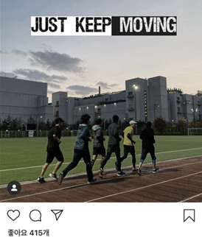
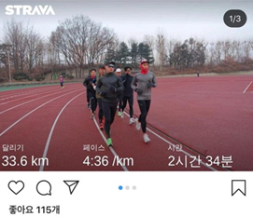
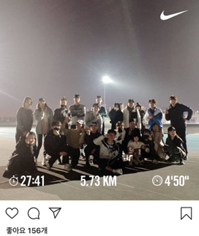
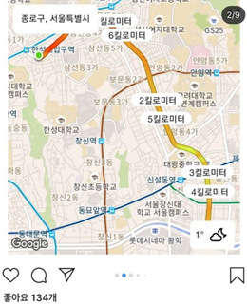
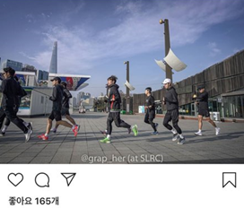
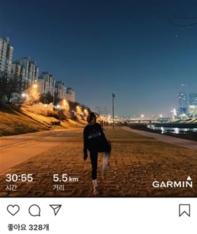
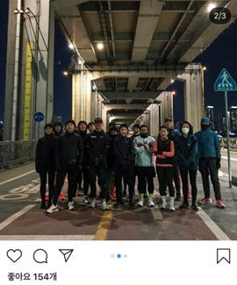
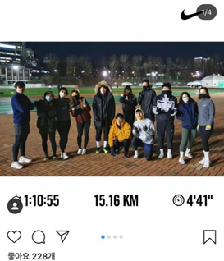
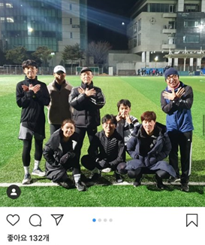
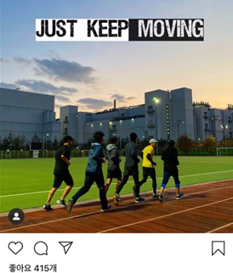
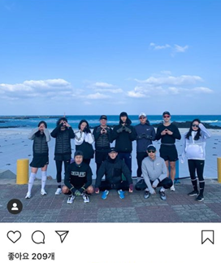
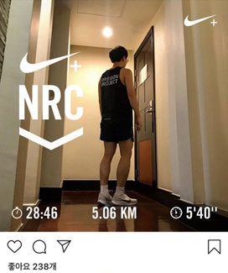
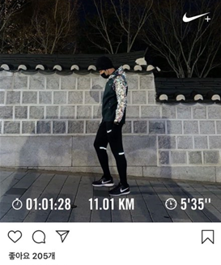
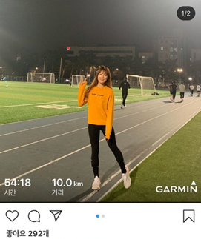
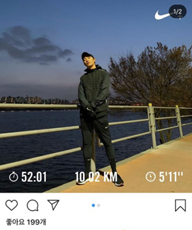
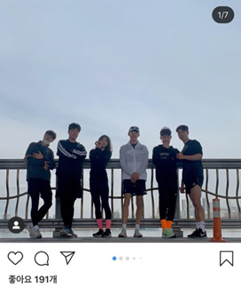
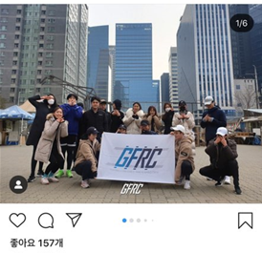
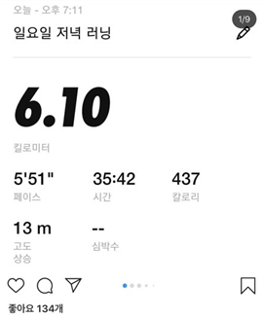
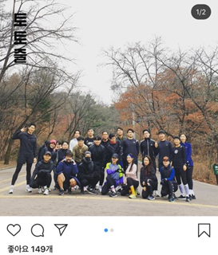
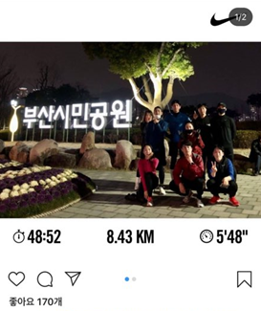
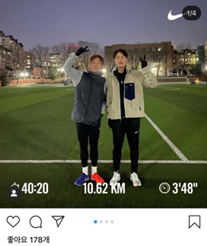
#NIKE #러닝 #운동 #헬스
운동 의지 달성 / 소통

Slide 6


헬스케어 관련 어플
실시간 네트워크
소셜 기능 부재
오프라인에서만
“새롭게 공유할 수 있는 운동 컨텐츠에 대한 갈증＂

Slide 7




기존 유사 서비스
나이키 런 클럽
러닝을 즐기는 사람 개인의 데이터 기록
글로벌 서비스
보상체계 X → 유저 EXIT
커뮤티케이션이 되지 않음
인스타 사진 업로드용 카메라 어플

Slide 8
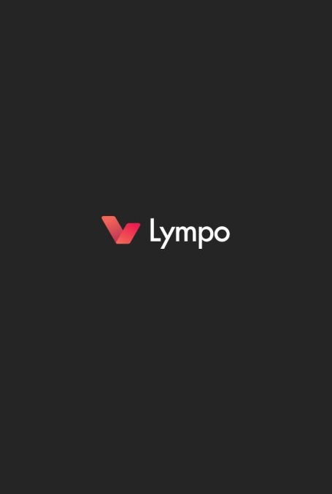
기존 유사 서비스
림포
걷기를 통한 암호화폐 보상
토큰 보상/사용처가 현저히 적음 → EXIT 요인
개인화 초점 → 글로벌 커뮤니케이션 요소 X

Slide 9
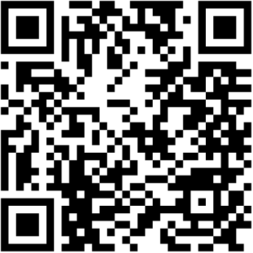
글로벌 러닝 플랫폼 ‘트랙메이트’

Slide 10
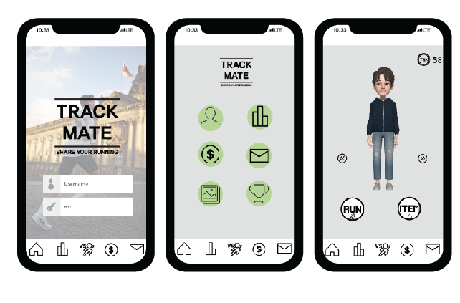

Slide 11
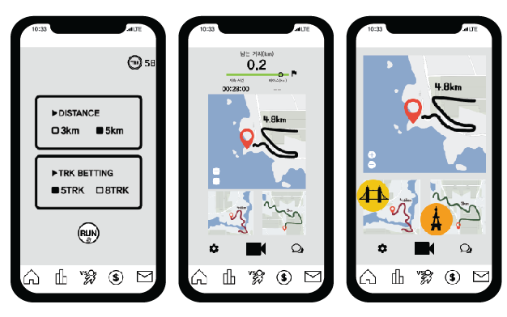

Slide 12
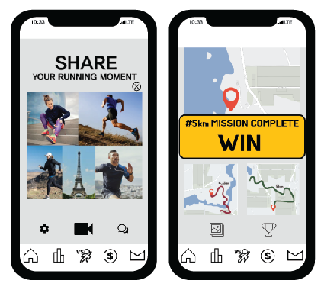
‘트랙메이트’서비스

Slide 13
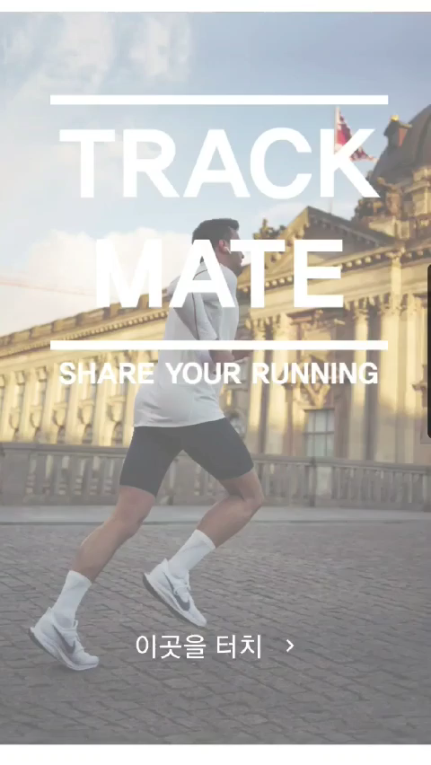
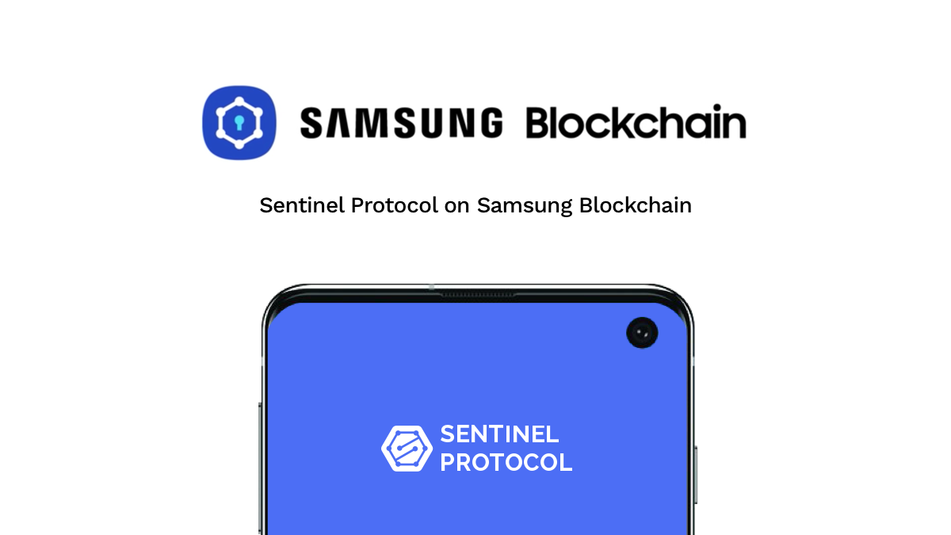
‘트랙메이트’시연 영상
With
Keystore

Slide 14
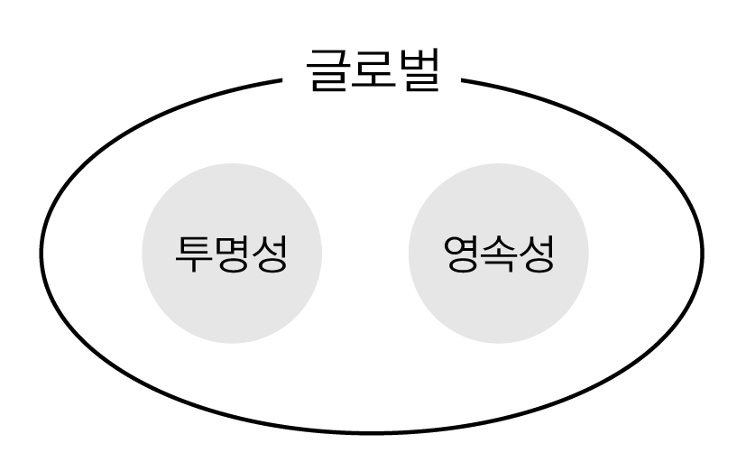
Why Blockchain?

Slide 15
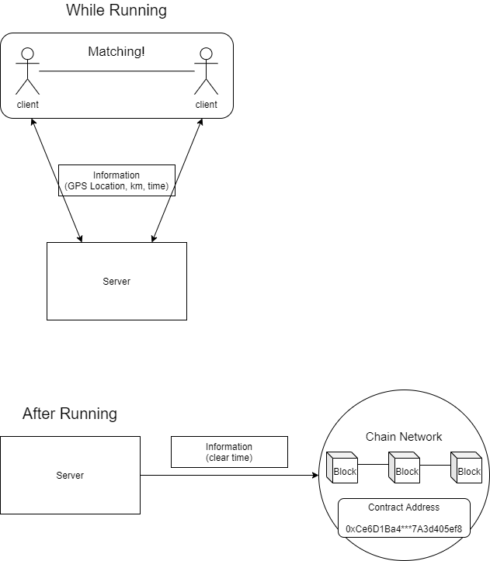
WHY Blockchain_ 게임 과정의 ‘투명성’보장
사용자를 실시간으로 GPS 추적하고 결과를 블록체인에 저장

Slide 16
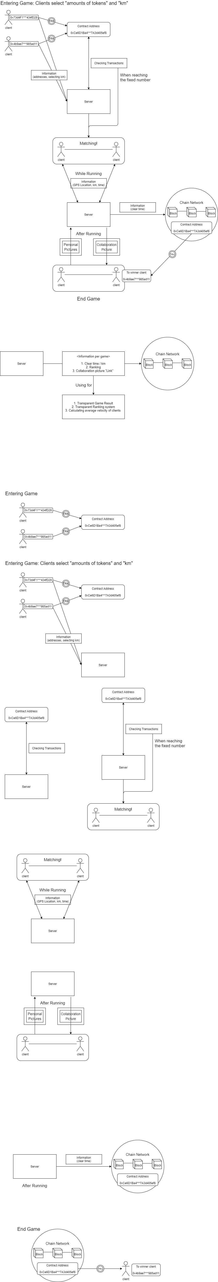
WHY Blockchain_ 게임 결과의 ‘투명성’보장
블록체인에 저장된 ‘투명한’정보를 바탕으로 토큰 지급

Slide 17
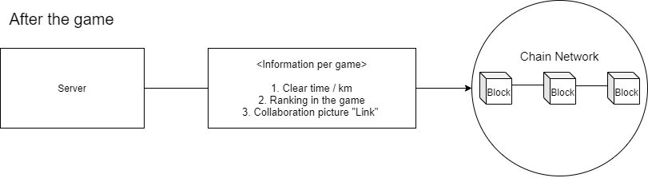
WHY Blockchain_ 소통의 결과물과 기록의 ‘영속성’
한 게임이 끝난 후,
그 게임에서 기록한 시간/거리/순위와 함께 공유한 사진의 링크를 블록체인 상에 저장

Slide 18
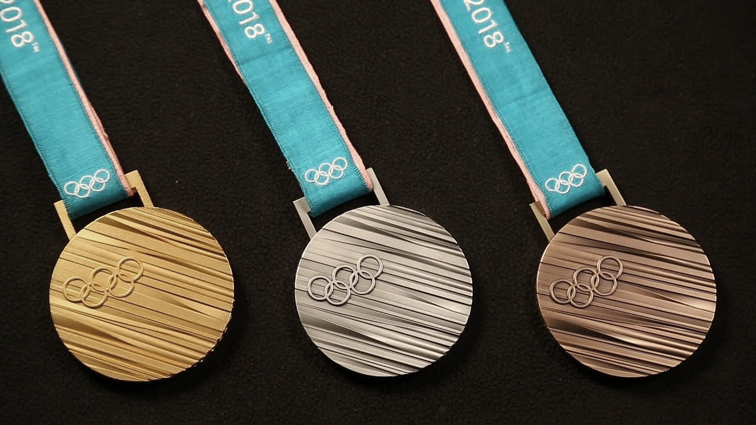
WHY Blockchain_ 소통의 결과물과 기록의 ‘영속성’
기록은 운동선수만 세울 수 아니다
트랙메이트의 서비스 이용자는
모두가 영구적 기록을 남길 수 있습니다
블록체인을 통해 ‘영속성’을 보장함으로써, 우리는 ‘추억’을 영원히 간직

Slide 19
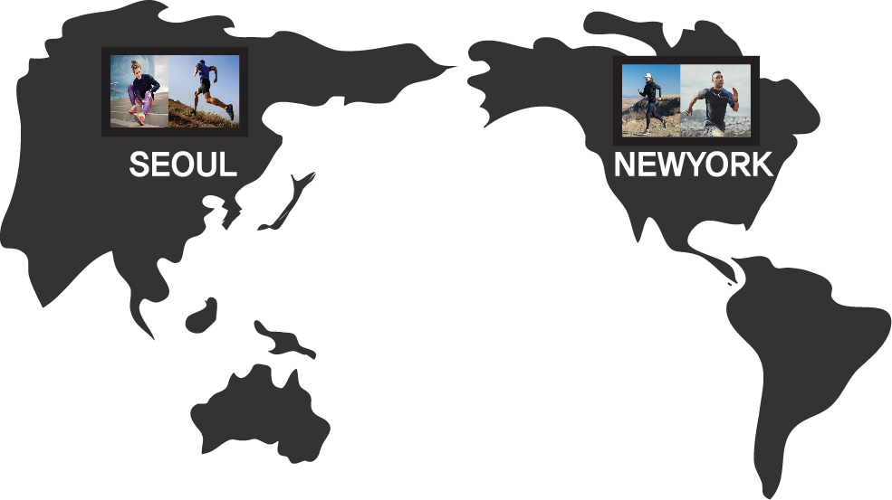

WHY Blockchain_ 소통의 결과물과 기록의 ‘영속성’
세계에 우리의 발자국 ‘TRACK’을 남김

Slide 20
WHY Blockchain_ 소통의 결과물과 기록의 ‘영속성’
참가자의 달리기 속도 / 게임 참여 횟수
랭킹 기록 ▷ 참가자들의 티어 결정
▷ 공정하고 투명한 게임 매칭
▷ 이달의 명예의 전당 / 랭킹
블록체인을 통한 ‘영속적’인 보관은, 투명한 게임 운영으로 이어짐

Slide 21
WHY Blockchain_ ‘글로벌’베이스의 유저 확보 가능
베팅과 상금이 지급되는 과정이 토큰으로 이루어지기 때문에,
글로벌 유저 확보에 유리

Slide 22
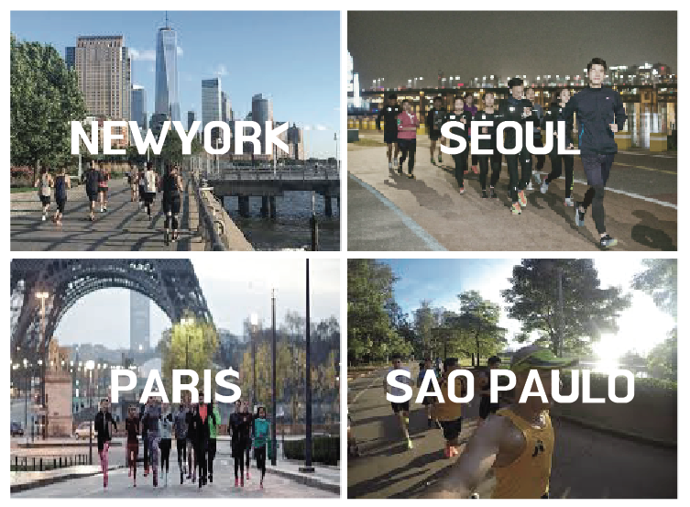
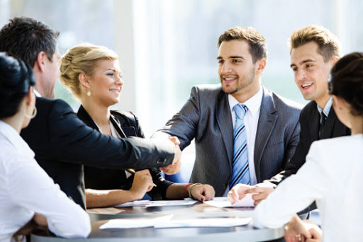
WHY Blockchain_ ‘글로벌’베이스의 유저 확보 가능
글로벌 사용자들의 DB수집
파트너 비즈니스의 글로벌 랜딩 가능

Slide 23
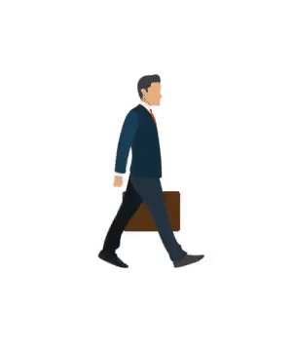
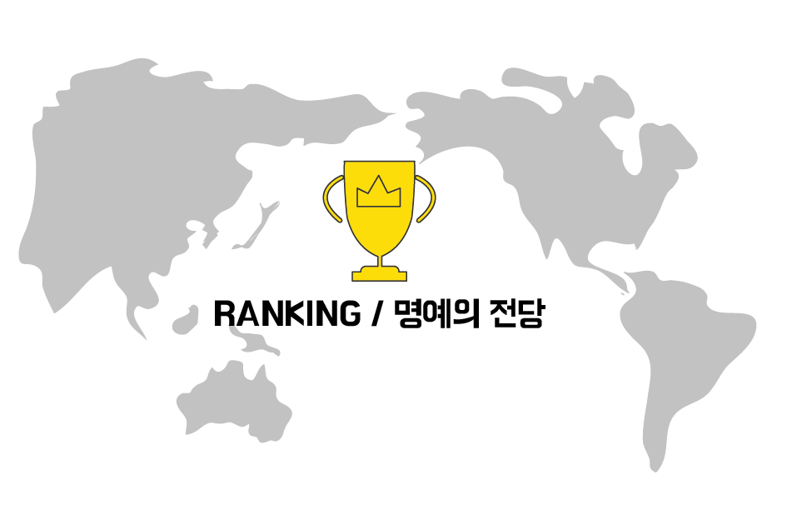
트랙메이트의 부가기능
워킹 메이트
Soft. Ver

Slide 24
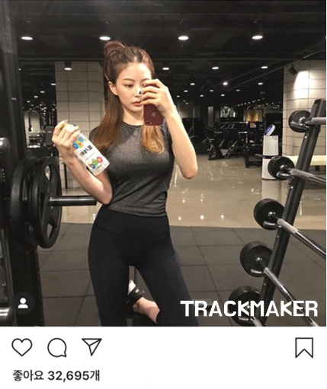

트랙메이트의 마케팅믹스
ONLINE : SNS 마케팅
OFFLINE : 옥외광고
대학교 러닝동아리, 인스타그램 운동셀럽 섭외
러닝 거점 지역 지하철 옥외광고 및 QR코드 설치
서울숲, 여의도공원역, 반포한강공원역 등

Slide 25
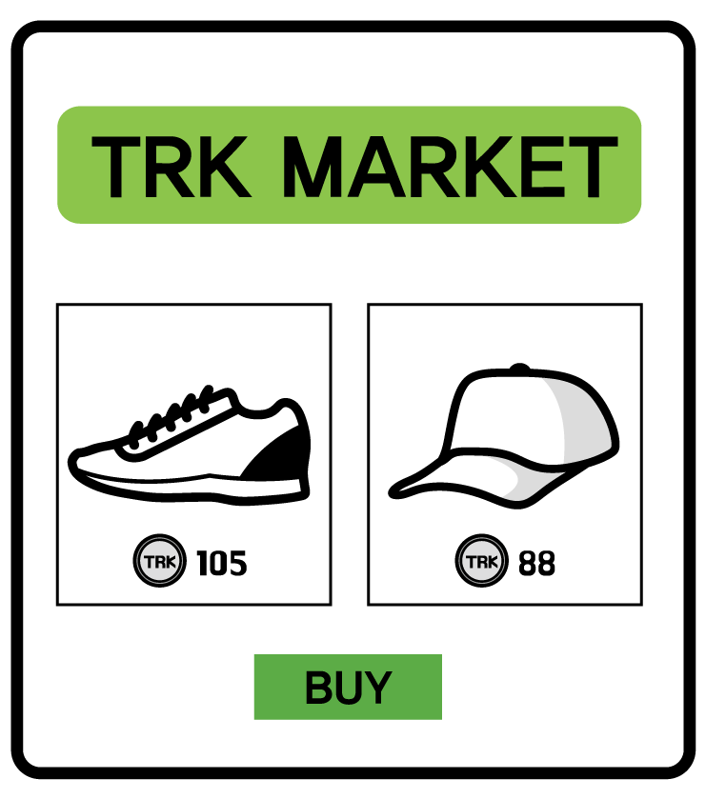


트랙메이트의 수익모델
커머스 아이템 판매
프리미엄 캐릭터 판매

Slide 26
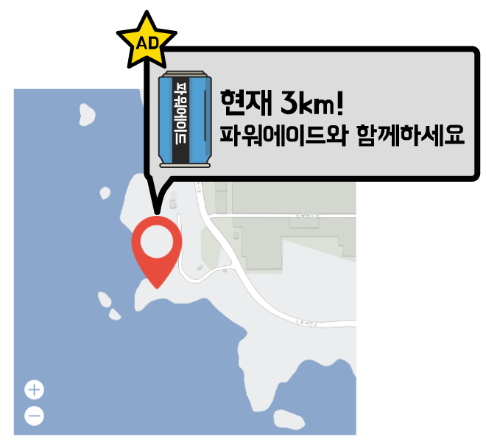
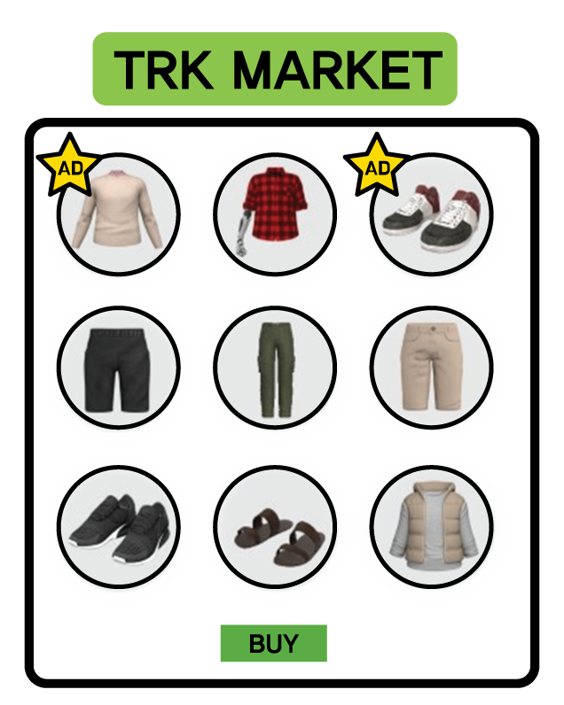

트랙메이트의 수익모델
디스플레이 광고
커머스 추천 AD
타깃광고 (추천상품)

Slide 27

트랙메이트의 기대효과
① 유저
② 광고주
③ 트랙 메이트
목적달성에 대한 동기부여
토큰보상 및 글로벌 커뮤니케이션
다양한 광고수익
비즈니스 글로벌랜딩가능성
(국내 사업자)
유저데이터 확보
FUTURE PLAN상
다양한 비즈니스 확장가능

Slide 28
트랙메이트의 ‘포인트’
트랙메이트가 생각하는 블록체인 시장의 중요한 포인트
블록체인으로 해결 할 수 있는 문제가 무엇인가
블록체인을 통해 창출할 수 있는 가치는 무엇인가
결국 유저들이 사용하게 할 수 있는가

Slide 29

트랙메이트의 ‘포인트’
결국 유저들이 사용하게 할 수 있는가
“가치와 랜딩을 동시에 잡을 수 있는 유일한 플랫폼”

Slide 30

트랙메이트
트랙메이트를 통해 세계에 발자취를 남기겠다는 포부를 담음

Slide 31
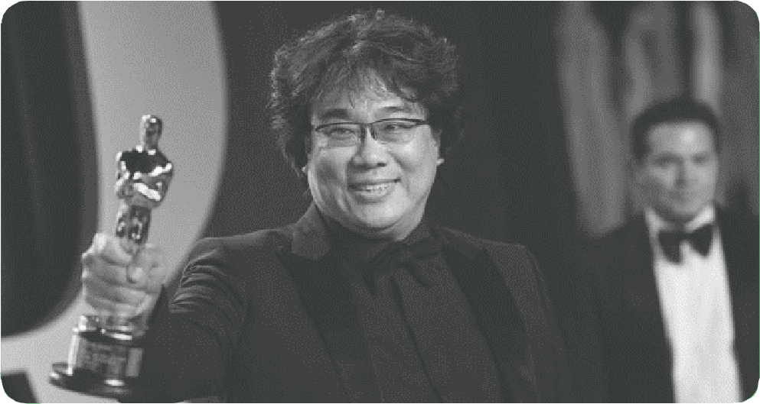
“자막이라는 작은 장벽을 넘으면 세계인은 하나가 될 수 있습니다.”
<기생충> 봉준호 감독

Slide 32
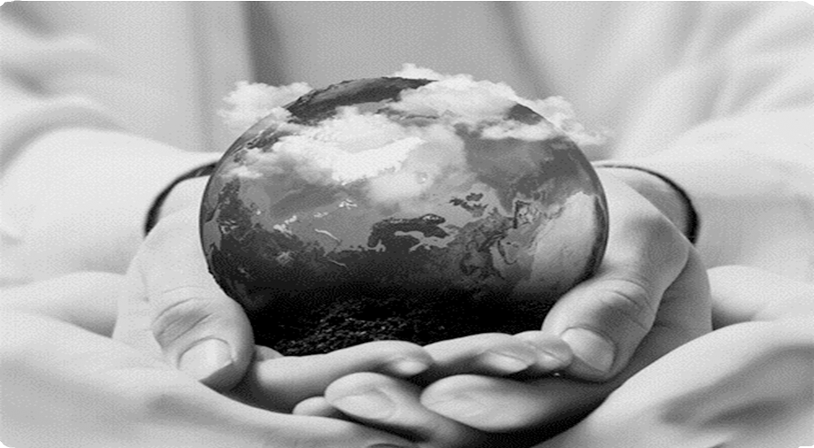
“블록체인이라는 도구를 사용하면,
저희 서비스를 통해 다양한 장벽을 넘어 세계인과 하나가 될 수 있습니다.”
<트랙메이트>

Slide 33
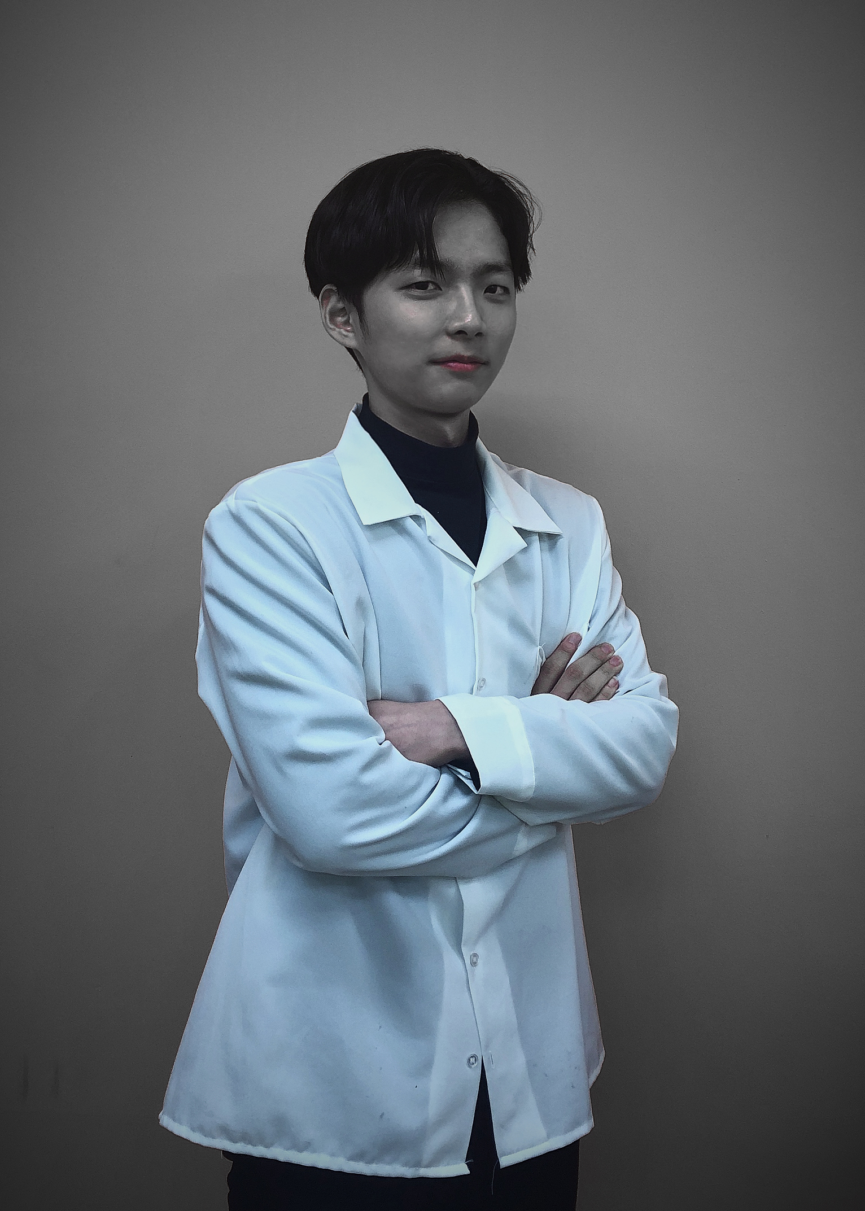
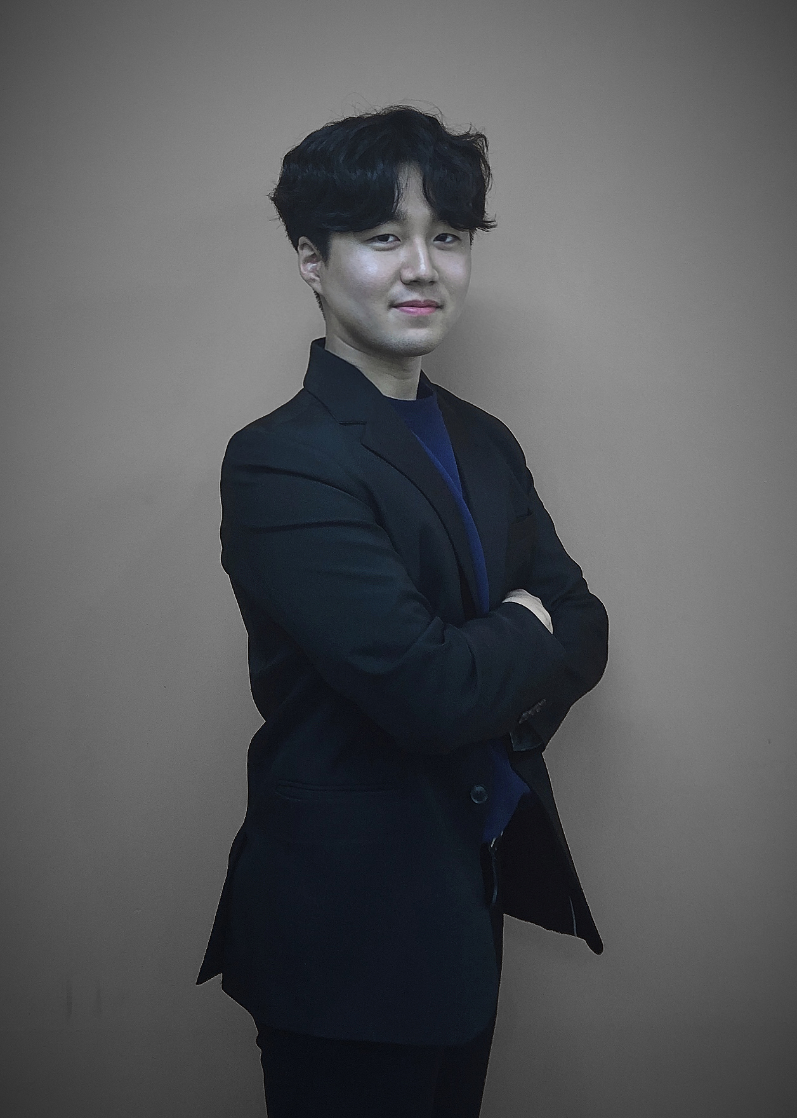
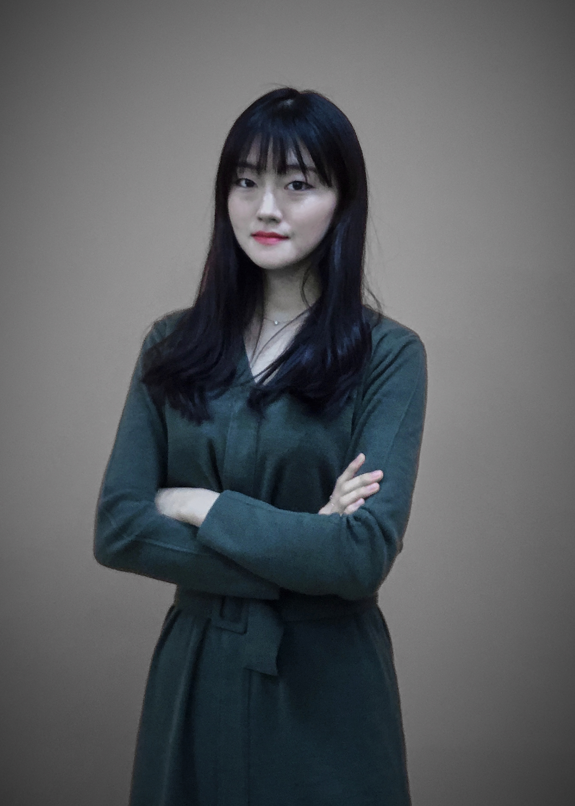



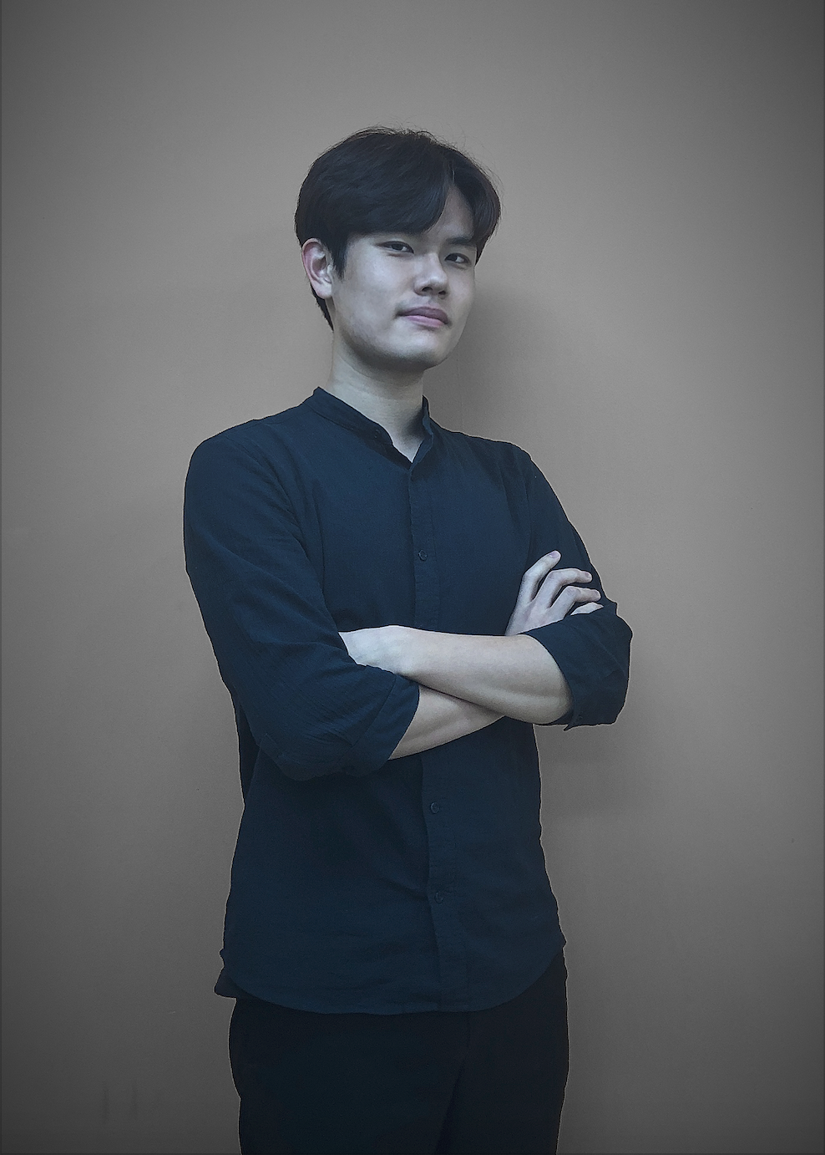
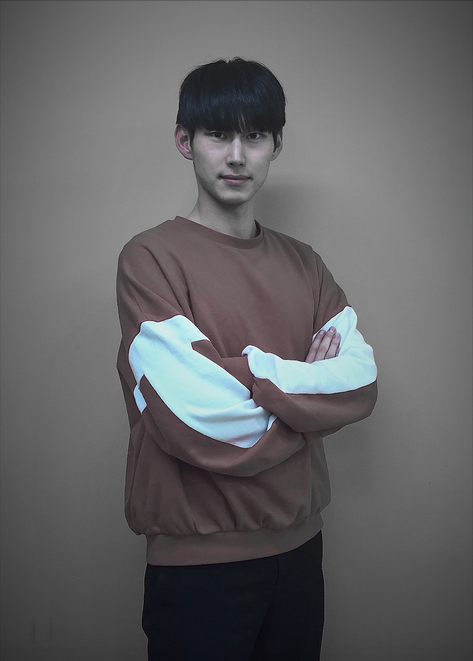
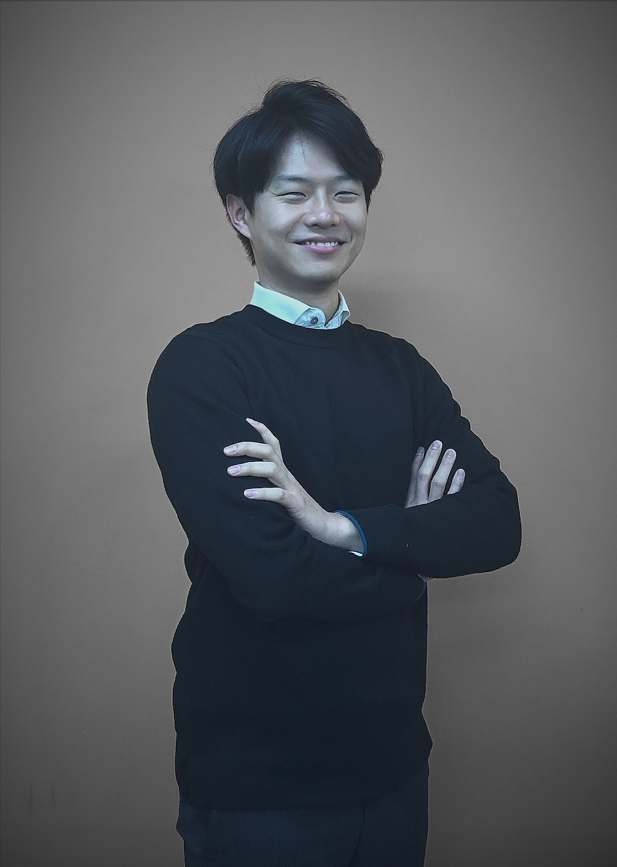



트랙메이트 TEAM MEMBER
글로벌 러닝 플랫폼
‘트랙메이트’팀멤버를 소개합니다

Slide 34

트랙메이트 Q&A
글로벌 러닝 플랫폼
‘트랙메이트’직접 사용해보세요

Slide 35
감사합니다

